Slide 1

Název
Název školy: Základní škola a Mateřská škola Kladno, Norská 2633
Autor: Mgr. Kateřina Wernerová
Název materiálu: VY_52_INOVACE_Pr.7.We.22_Mnohobunecne_organismy
Datum: 29. 3. 2013
Ročník: sedmý
Vzdělávací oblast: Člověk a příroda
Vzdělávací obor: Přírodopis
Název: Mnohobuněčné organismy
Číslo operačního programu: CZ.1.07/1.4.00/21.3489
Název projektu: UČÍME SE S RADOSTÍ
Anotace: Materiál je určen k seznámení s učivem, které poskytne žákům přehled základních skupin mnohobuněčných organismů. Prezentaci lze využít také ke shrnutí učiva.

Slide 2
Mnohobuněčné organismy

Slide 3
Tělo mnohobuněčných organismů je tvořeno velkým počtem buněk
Tyto buňky se specializovaly k určité činnosti
Specializované buňky tvoří tkáně, u rostlin jim říkáme pletiva
Soubory pletiv či tkání tvoří orgány
Z orgánů se skládají u živočichů orgánové soustavy
Soubor všech orgánových soustav tvoří organismus

Slide 4
Tkáně a pletiva:
Pletivo krycí, pletivo vodivé u rostlin, u živočichů například pokožka – krycí funkce, kostní tkáň, svalová tkáň….
Orgány:
u rostlin například list, stonek, kořen, u živočichů plíce, srdce, oko…..
Orgánové soustavy:
Jsou v tělech živočichů, například dýchací, oběhová, trávicí
Všechny orgánové soustavy zajišťují život celého organismu

Slide 5
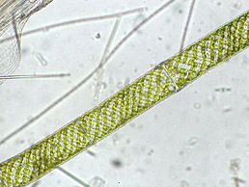
1) Mnohobuněčné řasy:
Žijí ve sladkých vodách i v mořích
Jsou zelené, hnědé i červené, zelené žijí v menších, červené a hnědé ve větších hloubkách
Některé řasy jsou vláknité např: šroubatka – tělo je tvořeno několika buňkami, v každé z nich je šroubovitě stočený chloroplast

Slide 6
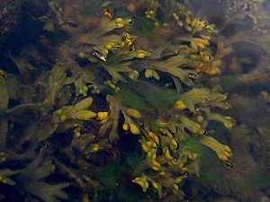
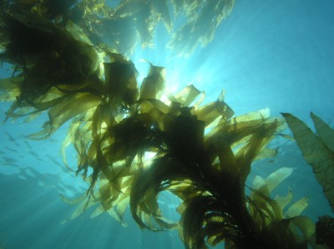
Další mnohobuněčné řasy tvoří větvenou stélku, dosahující rozměrů i mnoha metrů – chaluhy.

Slide 7
2) Houby:
Těla mnohobuněčných hub jsou tvořena souborem vláken, nazývaným podhoubí
Houby se dělí na vřeckovýtrusné – například paličkovice nachová, která tvoří podhoubí v semeníku lipnicovitých rostlin a postupně ho mění na útvar zvaný námel
Mezi houby stopkovýtrusné patří houby s plodnicemi. Je jich určeno kolem 30 000 druhů
Houby se rozmnožují pomocí výtrusů, případně pomocí podhoubí

Slide 8
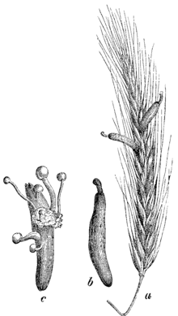
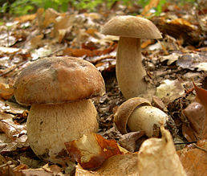
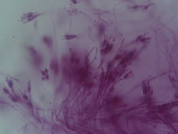
penicillium
Námel Hřib dubový

Slide 9
Do skupiny hub řadíme také plísně, které pokrývají svým myceliem substrát, na kterém žijí.
Škodlivé plísně produkuji mykotoxiny, které mohou vyvolávat různá onemocnění rostlin, zvířat i lidí. Některé jsou také užitečné, využívají se například ve farmacii nebo potravinářském průmyslu.
Nejznámější je využití plísně Penicillium notatum, která produkuje antibiotikum – objev Penicilinu r. 1928 profesorem A. Flemingem

Slide 10
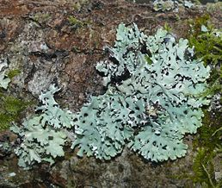
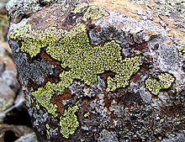
3) Lišejníky:
Tělo lišejníků tvoří vlákna hub a jednobuněčné zelené řasy, které žijí v symbióze.
Stélka lišejníků má různý vzhled – korovité lišejníky, keříčkovité nebo lupenité.
Rozmnožují se většinou nepohlavně odlupováním části stélky.
Terčovka bublinatá Mapovník zeměpisný

Slide 11
4) Výtrusné rostliny – mechy, kapradiny, plavuně, přesličky:
Řadíme je již mezi vyšší rostliny, tělo je tvořeno různými pletivy
Tyto rostliny se rozmnožují pomocí výtrusů,
které jsou umístěny na různých částech rostlin – u mechů v tobolce u kapradin na spodní části listů u plavuní a přesliček ve výtrusném klasu.
Tyto rostliny se také rozmnožují rozrůstáním v podzemní části těla

Slide 12
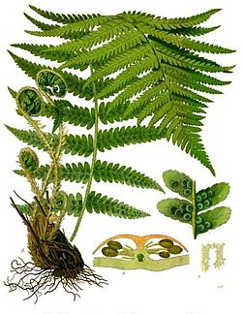
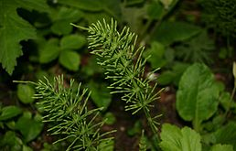
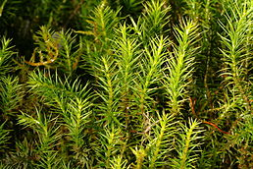
Kapraď samec Přeslička rolní

Slide 13
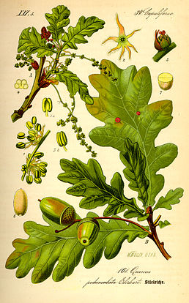
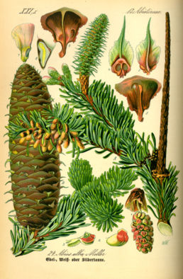
Kapradiny, mechy, plavuně a přesličky již řadíme mezi vyšší rostliny, nejrozšířenější skupinou vyšších rostlin jsou rostliny semenné – patří sem nahosemenné a krytosemenné rostliny.

Slide 14
Použité odkazy:
http://commons.wikimedia.org/wiki/File:Spirogyra_sp.jpg
http://commons.wikimedia.org/wiki/File:Nsr-slika-149.png
http://commons.wikimedia.org/wiki/File:Penicillium_Pengo.jpg
http://commons.wikimedia.org/wiki/File:Fucus_vesiculosus.jpeg
http://commons.wikimedia.org/wiki/File:Illustration_Abies_alba0.jpg
http://commons.wikimedia.org/wiki/File:Rhizocarpon_geographicum_on_quartz.jpg
http://commons.wikimedia.org/wiki/File:Equisetum-arvense-vegetative.JPG
http://commons.wikimedia.org/wiki/File:Dryopteris_filix-mas_-_K%C3%B6hler%E2%80%93s_Medizinal-Pflanzen-202.jpg
http://commons.wikimedia.org/wiki/File:Illustration_Quercus_robur0.jpg
http://commons.wikimedia.org/wiki/File:2006-10-07_Boletus_aestivalis_cropped.jpg
http://commons.wikimedia.org/wiki/File:Hypogymnia_physodes_010108.jpg
http://commons.wikimedia.org/wiki/File:Polytrichum_Formosum1.jpg

